Slide 1
Introdução à arquitetura de sistema
Programação cooperativa
Exceções
Interrupções
Periféricos
Descodificação de endereços
Desempenho
José Delgado © 2016

Slide 2
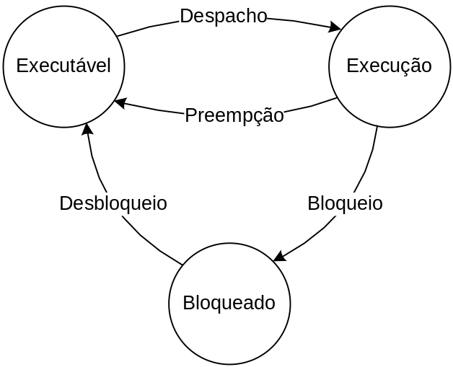
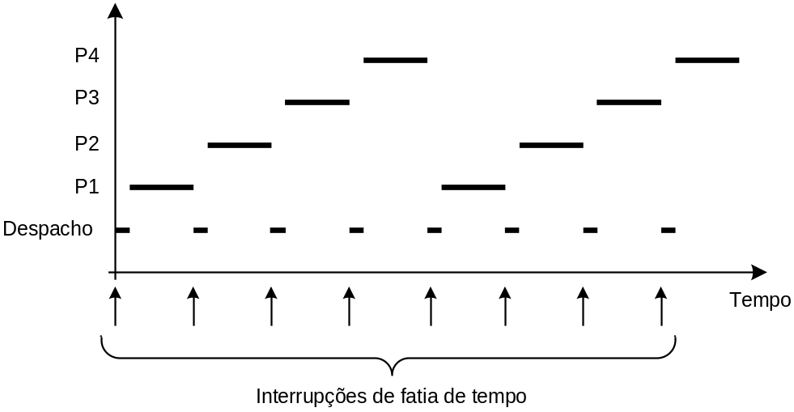
Processos com multiprogramação
Processos – forma de programar várias atividades de forma independente
Mudança de processos por meio de interrupção (assíncrona)
José Delgado © 2016

Slide 3
Processos cooperativos
Mudança de processo por iniciativa do próprio processo
Implementação em Python de um processo que precise de manter estado entre invocações sucessivas:
def processoX ():
if estado == 0:
  . . . # instruções do estado 0
  estado = ... # indica qual o estado seguinte e sai
  elif estado == 1:
  . . . # instruções do estado 1
  estado = ...; # indica qual o estado seguinte e sai
  elif estado == 2:
  . . . # instruções do estado 2
  estado = ...; # indica qual o estado seguinte e sai
  elif . . . # outros estados
Quando entrar de novo na função, vai para as instruções que tratam do estado em que ficou (o que foi indicado como seguinte)
José Delgado © 2016

Slide 4
Espera não bloqueante
Não se deve fazer:
; rotina que implementa o processo 1
proc1: Lê posição de memória
CMP valor pretendido ; vê se valor é o esperado
JNZ proc1 ; se ainda não é, vai tentar de novo
. . . ; a fazer caso o valor seja o esperado
RET ; acabou, regressa
O que se deve fazer:
; rotina que implementa o processo 1
proc1: Lê posição de memória
CMP valor pretendido ; vê se valor é o esperado
JNZ fim ; se ainda não é, vai tentar de novo
. . . ; a fazer caso o valor seja o esperado
fim: RET ; acabou, regressa. Há de voltar na próxima
; iteração do ciclo
A espera deve ser externa à rotina, e não interna;
O programa principal deve ter um ciclo que chama (repetidamente) as rotinas de todos os processos.
José Delgado © 2016

Slide 5
Estrutura em assembly
; rotina que implementa um processo (proc1)
proc1: MOV R0, estado
MOV R1, [R0] ; Lê variável com o estado do processo
estado0: CMP R1, 0 ; vê se é o estado 0
JNZ estado1
… ; faz o processamento do estado 0
MOV R1, novo valor ; indica qual o próximo estado
JMP fim ; acabou execução do estado 0
estado1: CMP R1, 1 ; vê se está no estado 1
JNZ estado2
… ; faz o processamento do estado 1
MOV R1, novo valor ; indica qual o próximo estado
JMP fim ; acabou execução do estado 1
estado2: CMP R1, 2 ; vê se está no estado 2
JNZ estado3
… ; faz o processamento do estado 2
MOV R1, novo valor ; indica qual o próximo estado
JMP fim ; acabou execução do estado 2
estadoN: . . . ; etc. Outros estados
. . .
JMP fim ; acabou execução do estado N
fim: MOV [R0], R1 ; atualiza estado do processo
RET ; sai, para que os outros processos corram
José Delgado © 2016

Slide 6
Exceções vs Interrupções
Exceção - qualquer evento que pode ocorrer mas de que o programa que está a correr nesse instante não está à espera.
Solução: interromper o programa normal e invocar uma rotina de tratamento da exceção.
As exceções podem ser causadas:
  Pelo próprio programa (divisão por zero, falta de página, acesso à memória desalinhado, etc). São síncronas em relação ao programa;
  Pela ativação de um pino externo (interrupções). São assíncronas face ao programa, sendo imprevisível a instrução em que ocorrem.
José Delgado © 2016

Slide 7
Mecanismo das interrupções
Processador
interrupção
Instr. A
Instr. A
Instr. B
Instr. B
Instr. C
Programa
Instr. C
Instr. D
Instr. D
Instr. E
Instr. E
Sinal externo
Instr. F
Instr. F
Instruções
A
B
C
D
X
Y
Z
RFE
E
F
Instr. X
Instr. X
O programa nem se "apercebe" da interrupção
Instr. Y
Instr. Y
Rotina de
interrupção
Instr. Z
Instr. Z
RFE
RFE
José Delgado © 2016

Slide 8
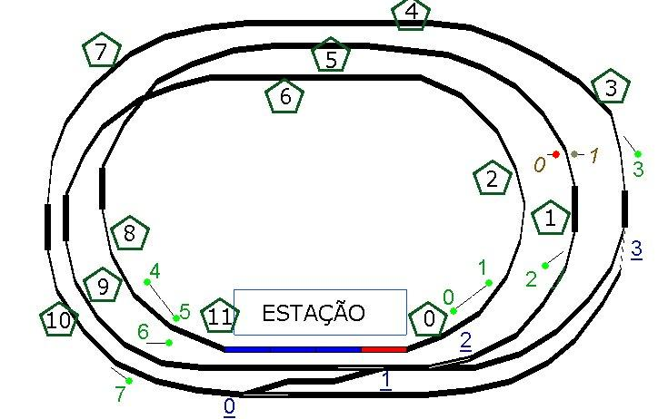
Interrupções
Bus de
endereços
Processador
Memória
Sensor
INT0
Bus de
dados
José Delgado © 2016

Slide 9
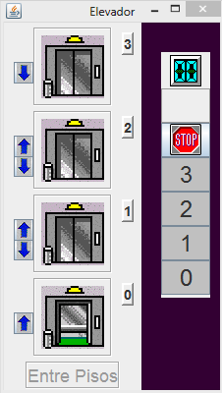
Interrupções
Bus de
endereços
Processador
Memória
INT0
INT1
Bus de
STOP
dados
Fim do tempo
José Delgado © 2016

Slide 10
Exemplo de aplicação
Aplicação: controlo de uma casa (domótica)
I
+ 5V
T
I
Micro
computador
T
I
T
I
T
I
T
I – Interruptores de pressão (ligam a entradas com pull-up)
T – Triacs (interruptores eletrónicos)
Estore
eléctrico
José Delgado © 2016

Slide 11
Controlo de tempo real
Controlo da intensidade luminosa das lâmpadas:
tensão
Detetor
de zero
triac
desliga-se aqui
220 V
tempo
max
min
Interrupções
(geradas pelo timer)
ligar triac
aqui
Subir ou descer a intensidade luminosa é mudar o ponto de ativação do triac (número de interrupções ocorridas desde a deteção de zero da sinusoide)
José Delgado © 2016

Slide 12
Rotinas de interrupção
Invocáveis em qualquer ponto do programa quando um sinal externo (programável):
  tem um dado valor (nível), ou
  muda de valor (flanco)
Não podem alterar rigorosamente nada do estado do processador (nem mesmo os bits de estado).
A invocação da rotina de interrupção guarda automaticamente na pilha:
  Endereço de retorno (endereço da próxima instrução na altura em que a interrupção aconteceu)
  Registo dos bits de estado
A instrução RFE (Return From Exception) faz dois POPs pela ordem inversa (repondo os bits de estado e fazendo o retorno).
RET e RFE não são intermutáveis!
Se a rotina de interrupção alterar qualquer registo, tem de o guardar primeiro na pilha e restaurá-lo antes do RFE.
José Delgado © 2016

Slide 13
Bit de estado IE
Um programa pode estar a executar operações críticas que não devem ser interrompidas.
Por isso, existe um bit de estado (IE) que quando está a 0 impede o processador de atender interrupções.
Para manipular este bit existem duas instruções:
  EI (Enable Interrupts). Faz IE ← 1
  DI (Disable Interrupts). Faz IE ← 0
A própria rotina de interrupção pode ser crítica e não permitir interrupções a ela própria. Por isso, IE é colocado a 0 automaticamente quando uma interrupção é atendida.
José Delgado © 2016

Slide 14
Tratamento de interrupções
busca instrução
Não
bit IE = 1?
descodifica; PC←PC+2
Sim
Operações elementares em cada instrução
push PC
busca operandos
push bits de estado
executa
bit estado IE ← 0
armazena resultado
Sim
obtém end. rotina
interrupção?
Não
PC ← end. rotina
José Delgado © 2016

Slide 15
Retorno de interrupções (RFE)
As rotinas de interrupção têm de terminar com RFE
busca instrução (RFE)
O bit IE volta a estar a 1 automaticamente
descodifica; PC←PC+2
busca operandos
pop bits de estado
executa
RFE
pop PC
armazena resultado
Sim
interrupção?
Pode já haver outra interrupção pendente!
Não
José Delgado © 2016

Slide 16
Rotina de interrupção típica
rotina_int: ; DI automático, bit IE fica a 0
; (não responde às interrupções)
push registos ; guarda registos que a rotina vá usar
instruções críticas ; sequência de instruções que não pode
; ser interrompida
EI ; permite interrupções
instruções não críticas ; sequência de instruções que pode
; ser interrompida
pop registos ; restaura registos (pela ordem inversa)
RFE ; retorna da rotina (EI automático)
José Delgado © 2016

Slide 17
Exemplo: aquisição de dados
LeDados: ; invocada por interrupção quando há valor disponível no periférico
; R3 contém endereço do periférico
; R4 contém o endereço de base da zona de dados na memória
; R5 contém o índice da última posição ocupada na zona de dados
; (inicializado com o TAMANHO da zona de dados em palavras)
PUSH R1 ; guarda registos que serão alterados
PUSH R2
MOV R1, [R3] ; lê valor (16 bits) do periférico
SUB R5, 2 ; índice da palavra onde guardar o valor
MOV [R4+R5], R1 ; guarda valor na zona de dados
JNZ continua ; ainda não encheu a zona de dados
MOV R5, TAMANHO ; reinicializa o índice (buffer circular)
continua: EI ; passa a permitir novas interrupções
. . . ; outro processamento que possa...
. . . ; ...ser interrompido
POP R2 ; restaura registos (ordem inversa)
POP R1
RFE ; retorna da interrupção
José Delgado © 2016

Slide 18
Tabela de exceções
Tabela de exceções
Rotinas de exceção
BTE
Exceções externas (Interrupções)
Exceção 0
Rotina exc. 0
Exceção 1
Exceção 2
Exceção 3
Rotina exc. 1
Exceção 4
Exceção 5
Rotina exc. 2
Exceções
internas
Exceção 6
Exceção 7
Exceção 8
Rotina exc. 3
Exceção 9
José Delgado © 2016

Slide 19
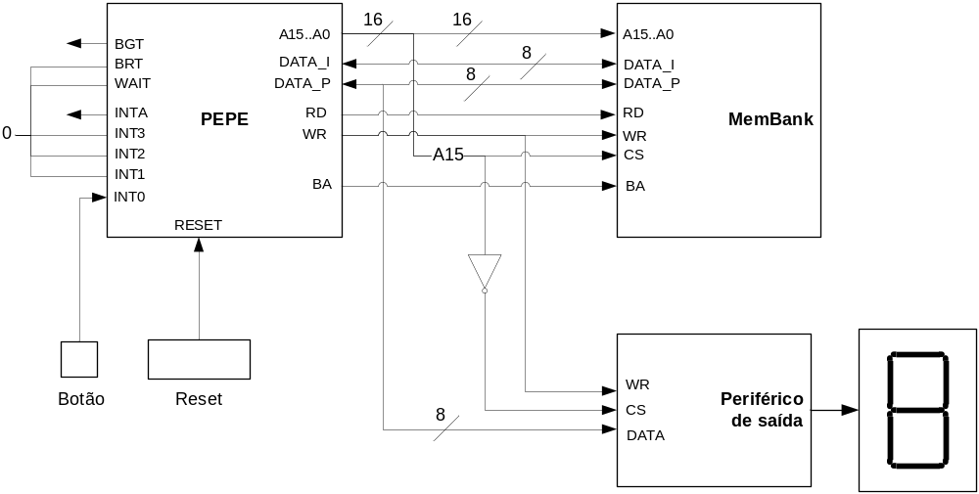
Exemplo
Ao carregar no botão, o mostrador de 7 segmentos sobe uma unidade (por software).
José Delgado © 2016

Slide 20
Rotina de interrupção (flanco)
PLACE 2000H
tab: WORD rot0 ; tabela de interrupções
PLACE 0
MOV BTE, tab ; incializa BTE
MOV SP, 1000H ; incializa SP
MOV R0, 0 ; inicializa contador
EI0 ; permite interrupções
EI
fim: JMP fim ; fica à espera
rot0: ; rotina de interrupção
PUSH R1 ; guarda R1
MOV R1, 8000H ; endereço do periférico
ADD R0, 1 ; incrementa contador
MOVB [R1], R0 ; atualiza mostrador
POP R1 ; repõe R1
RFE ; regressa
José Delgado © 2016

Slide 21
Rotina de interrupção (nível)
PLACE 2000H
tab: WORD rot0 ; tabela de interrupções
PLACE 0
MOV BTE, tab ; incializa BTE
MOV SP, 1000H ; incializa SP
MOV R0, 2
MOV RCN, R0 ; interrupção 0 sensível ao nível 1 (e não ao flanco)
MOV R0, 0 ; inicializa contador
EI0 ; permite interrupções
EI
fim: JMP fim ; fica à espera
rot0: ; rotina de interrupção
PUSH R1 ; guarda R1
MOV R1, 8000H ; endereço do periférico
ADD R0, 1 ; incrementa contador
MOVB [R1], R0 ; atualiza mostrador
POP R1 ; repõe R1
RFE ; regressa
José Delgado © 2016

Slide 22
Exercícios
As interrupções são desativadas automaticamente sempre que um processador atende uma interrupção. Porquê?
Explique o que sucede se invocar uma rotina de interrupção com CALL.
Os chamados programas de “hard real-time”, em que os tempos de execução são críticos e têm de ser escrupulosamente respeitados, não usam interrupções. Se houver necessidade, o processador testa e processa todos os sinais explicitamente e quando entender. Explique a razão de eliminar algo tão útil como as interrupções.
José Delgado © 2016

Slide 23
Exercícios
Suponha que a rotina de interrupção A demora 1 milissegundo a executar e tem maior prioridade que a rotina de interrupção B, que demora 10 milissegundos a executar. Nem A nem B voltam a permitir as interrupções explicitamente (com a instrução EI). Suponha que o hardware externo pede 100 interrupções A e 50 interrupções B por segundo.
  Quanto tempo tem o processador por segundo para correr o programa principal?
  Supondo que no programa principal as interrupções estão sempre permitidas e que o tempo máximo de execução de uma instrução do processador é de 10 microssegundos, indique qual o tempo máximo de espera antes que o processador atenda uma interrupção do tipo A e do tipo B, supondo que o processador acabou de começar a executar (i) uma instrução no programa principal, (ii) a rotina de interrupção A e (iii) a rotina de interrupção B.
José Delgado © 2016

Slide 24
Exercícios
(continuação)
  Suponha agora que a cadência de pedidos de interrupções B começa a aumentar. Explique o que se passa em termos do tempo do processador dedicado ao programa principal e às rotinas A e B. Indique para que valores dessa cadência acontecem coisas significativas.
  Idem, mas voltando à cadência inicial de pedidos de interrupção B e começando agora a aumentar a cadência de pedidos de interrupção A.
Explique o que sucede quando uma interrupção ocorrer e na tabela de endereços das rotinas de interrupção o endereço especificado para essa interrupção for o de uma rotina normal.
José Delgado © 2016

Slide 25
Exemplo de periférico simples
Processador
memória
Barramento de dados
periférico
porto de escrita
porto de leitura
Sensor 1
Sensor 3
sirene
Lâmpada avisadora
Sensor 2
José Delgado © 2016

Slide 26
Barramentos hierárquicos
Processador
memória
Barramento de sistema
interface
Barramento de periféricos
disco
CD-ROM
LAN
Placa gráfica
José Delgado © 2016

Slide 27
Modos de entradas/saídas
Modos de transferência de informação entre o processador/memória e os periféricos:
  Sob controlo do programa (polling)
  Por interrupção
  Por acesso direto à memória (DMA – Direct Memory Access)
  Com co-processador de entradas/saídas
Num extremo (polling), o processador trata de tudo. No outro, o processador limita-se a programar o co-processador.
Dado que as entradas/saídas são lentas, a ideia é reduzir o tempo que o processador gasta à espera dos periféricos (libertando-o para outras tarefas).
José Delgado © 2016

Slide 28
Polling
O programa controla tudo.
O processador faz espera ativa contínua (senão pode perder dados) sobre periféricos lentos
A transferência é feita por software.
Faz pedido ao periférico
não pronto
Periférico
pronto?
espera ativa
(latência)
pronto
Transferência
de informação
(largura
de banda)
Transfere dado(s) entre
a memória e o periférico
não
Acabou?
sim
José Delgado © 2016

Slide 29
Transferência por interrupção
Interrupção!
Faz pedido ao periférico
vai fazer outras coisas
. . .
Transfere dado(s) entre
a memória e o periférico
A espera já não é ativa.
O processador só é “incomodado” quando há coisas para fazer.
Cada periférico tem o seu device driver.
não
Acabou?
sim
Regista fim de
transferência
RFE
José Delgado © 2016

Slide 30
DMA (Direct Memory Access)
A transferência de informação entre o processador/memória e os periféricos é feita em hardware por um controlador especializado.
O processador só tem de programar o controlador de DMA, escrevendo em portos próprios do controlador (que em si também é um periférico):
  Endereço de origem
  Endereço de destino
  Número de palavras a transferir
  Qual o modo de DMA
Durante a transferência, os endereços de origem e destino são incrementados automaticamente.
José Delgado © 2016

Slide 31
Controlador de DMA
RAM
Periférico
1
Periférico
2
Processador
Bus de endereços
Bus de dados
RD
WR
R
G
G
R
canal1
canal2
Bus request
Controlador
de DMA
Bus grant
interrupção
José Delgado © 2016

Slide 32
Tipos e modos de DMA
Tipos de DMA:
  Simultâneo (dado é lido da fonte e escrito ao mesmo tempo no destino através do bus dados)
  Sequencial (dado é lido primeiro para um registo interno do controlador e escrito a seguir → permite transferências memória-memória)
Modos de DMA:
  Palavra, ou cycle stealing (o controlador liberta o bus após cada palavra transferida)
  Rajada, ou burst (controlador toma conta do bus até não haver mais palavras disponíveis imediatamente)
  Bloco (controlador toma conta do bus até todos os dados terem sido transferidos, mesmo que tenha de estar à espera de dados → só para periféricos muito rápidos)
José Delgado © 2016

Slide 33
Co-processador de entradas/saídas
É o modo mais flexível e poderoso de fazer entradas/saídas
O co-processador corresponde a um controlador de DMA que pode executar um programa (em vez de apenas modos fixos), fazendo fetch por si próprio.
Tem um conjunto de instruções limitado, especializado em entradas/saídas.
O co-processador partilha a memória do processador (e compete com ele no acesso ao bus e à memória. As rotinas de entradas/saídas têm de ser feitas com cuidado).
A comunicação processador/co-processador faz-se tipicamente por variáveis partilhadas.
José Delgado © 2016

Slide 34
Co-processador de E/S (cont.)
Memória
Processador
Co-processador
Periférico
1
Periférico
2
Periférico
3
José Delgado © 2016

Slide 35
Lidar com vários periféricos
Um computador tem normalmente vários periféricos e pode misturar os vários modos de transferência de dados.
Deve-se ter em atenção:
  A transferência sob controlo do programa (polling) deve ser reservada para periféricos lentos, sem temporizações críticas e com protocolos que possam ser interrompidos;
  A transferência por interrupções é mais eficiente, mas pesada para transferência de grandes quantidades de informação (a transferência em si é feita por software);
  A transferência por DMA (ou com co-processador) é a mais eficiente, mas o processador pode não conseguir atender interrupções durante uma transferência.
José Delgado © 2016

Slide 36
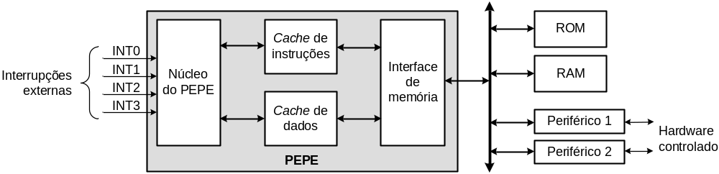
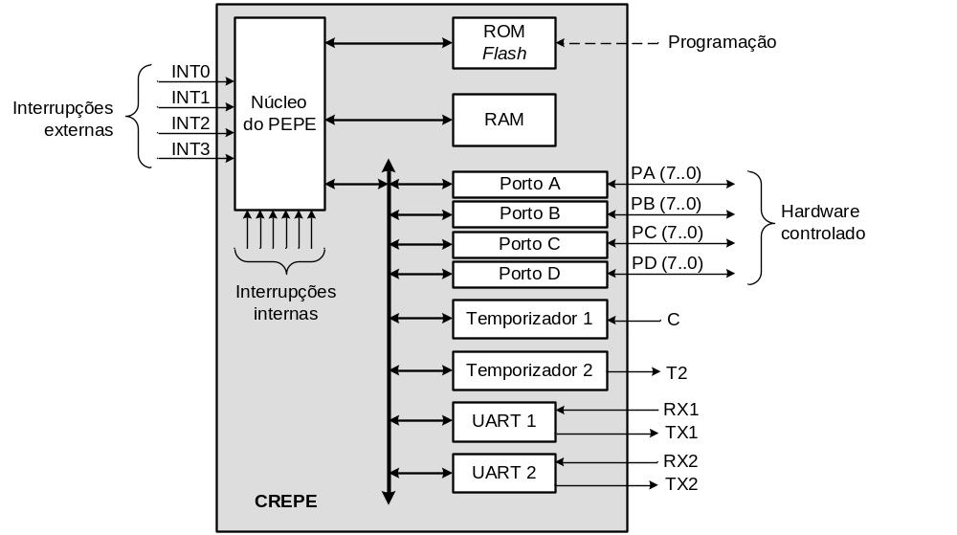
PEPE vs
CREPE
José Delgado © 2016

Slide 37
Barramentos série assíncronos
A comunicação é orientada ao byte, serializado
Barramento está normalmente em repouso (1).
Quando o emissor decide transmitir:
  coloca a linha a 0 durante um bit (start bit)
  envia os 8 bits do byte em sequência
  envia um bit de paridade (para deteção de erros)
  envia de 1 a 2 stop bits a 1 (para sincronização)
A cadência de transmissão dos bits (baud-rate) tem de ser aproximadamente a mesma em todos os dispositivos no barramento (mas não tem de ser exatamente igual)
O assincronismo deriva do tempo arbitrário entre bytes. Usa-se em aplicações de baixo ritmo de transmissão (sistemas de controlo, por exemplo)
José Delgado © 2016

Slide 38
Comunicação série assíncrona
Emissor:
0
1
2
3
4
5
6
7
Dado (8 bits)
Repouso
Start bit
Bit de
paridade
Stop bits
Recetor:
0
1
2
3
4
5
6
7
É possível haver ligeiros escorregamentos
Começa a
receção
Amostra sinal de entrada
(várias vezes em cada bit)
José Delgado © 2016

Slide 39
Comunicação série assíncrona (cont.)
Há diversas baud-rates normalizadas:
  110 bit/s
  75 bit/s e seus múltiplos: 150, 300, 600, 1200, 2400, 4800, 9600, 19200, 38400
  14400 bit/s e seus múltiplos: 28800, 33200, 57600
Outros parâmetros:
  Paridade: par, ímpar ou nenhuma
  Stop bits: 1, 1.5 ou 2
Existem já chips que implementam este protocolo:
  UART (Universal Asynchronous Receiver and Transmitter)
  USART (suporta também o protocolo síncrono)
José Delgado © 2016

Slide 40
Exercícios
Suponha que estabeleceu uma ligação entre dois computadores usando uma linha série com um protocolo assíncrono, usando um bit de paridade, dois stop bits e um ritmo de transmissão de 19200 baud.
  Quanto tempo demora, no mínimo, a transmitir 10 Kbytes?
  Supondo que o ritmo de transmissão foi o máximo possível, qual a percentagem do tempo gasto a transmitir os bits de dados, face ao tempo total de transmissão?
  Imagine que, devido ao processamento local da informação, o emissor não consegue transmitir os dados ao ritmo máximo possível. Supondo que não altera nada no recetor, como é que o recetor lida com esta situação?
  Suponha agora que o problema está no recetor, isto é, que tem de processar os bytes recebidos e que não consegue recebê-los e processá-los ao ritmo máximo possível. Indique possíveis soluções.
José Delgado © 2016

Slide 41
Processador, memória e periféricos
Processador
Bus de endereços
RD
WR
Memória
Periférico 1
Periférico 2
Bus de dados
José Delgado © 2016

Slide 42
Espaço de endereçamento
Processador
Bus de endereços
Memória
Periférico 1
Periférico 2
Periférico 3
Unidade de controlo
Bus de controlo
Unidadede
dados
Bus de dados
0000H
Memória 1
Memória e periféricos coexistem no mesmo espaço de endereços.
Como distingui-los?
Espaço de endereçamento
(com 16 bits)
Periférico 1
Periférico 2
Periférico 3
Memória 2
FFFFH
José Delgado © 2016

Slide 43
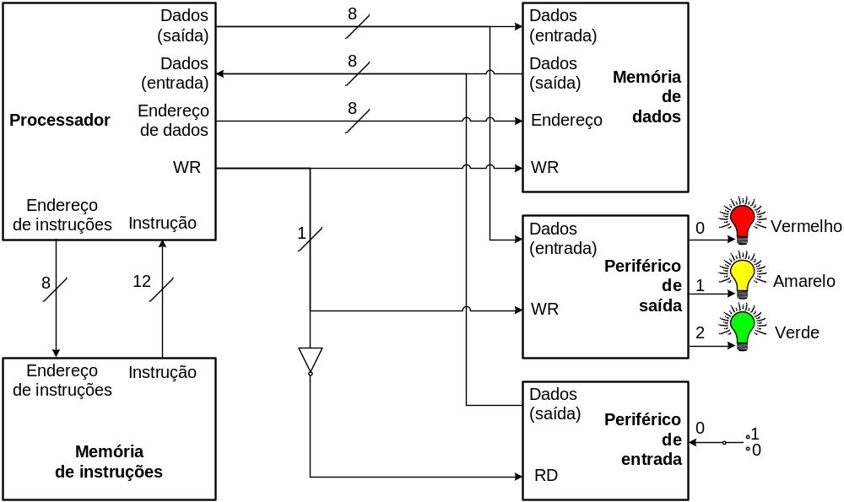
Exemplo simples com PEPE-8
José Delgado © 2016

Slide 44
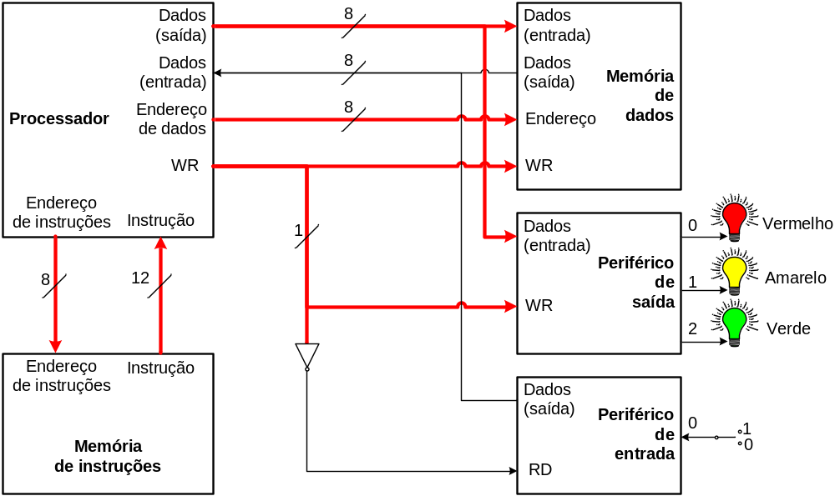
Problema na escrita
José Delgado © 2016

Slide 45
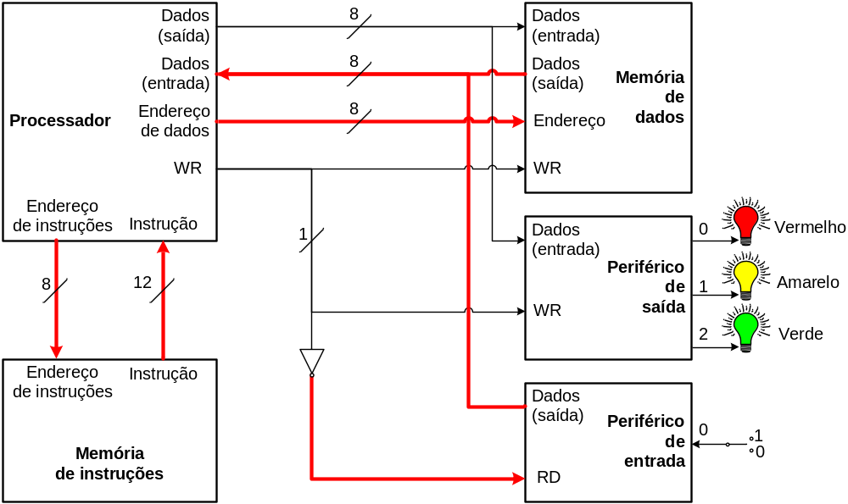
Problema na leitura
José Delgado © 2016

Slide 46
Registos com saída tri-state
Saídas normais ligadas entre si podem dar conflito.
Com saída em tri-state, podem ligar-se várias saídas entre si (mas só uma pode ter o buffer tri-state ligado!)
Registo
N bits
Buffer tri-state
D
N
Q
N
N
saída
C
OE - Output Enable
Output Enable | Saída
Activo | Q
Inactivo | Desligada
José Delgado © 2016

Slide 47
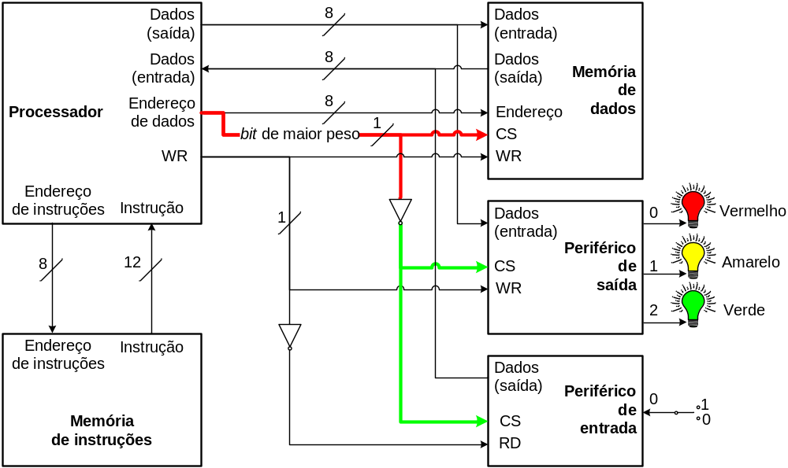
Solução: acesso selectivo
José Delgado © 2016

Slide 48
Mapa de endereços
Dispositivo | Gama de endereços em escrita (WR ativo) | Gama de endereços em leitura (WR inativo)
Memória de dados | 0 – 127 (00H – 7FH) | 0 – 127 (00H – 7FH)
Periférico de saída | 128 – 255 (80H – FFH) | Nenhum (o sinal WR do periférico está inativo)
Periférico de entrada | Nenhum (o sinal RD do periférico está inativo) | 128 – 255 (80H – FFH)
José Delgado © 2016

Slide 49
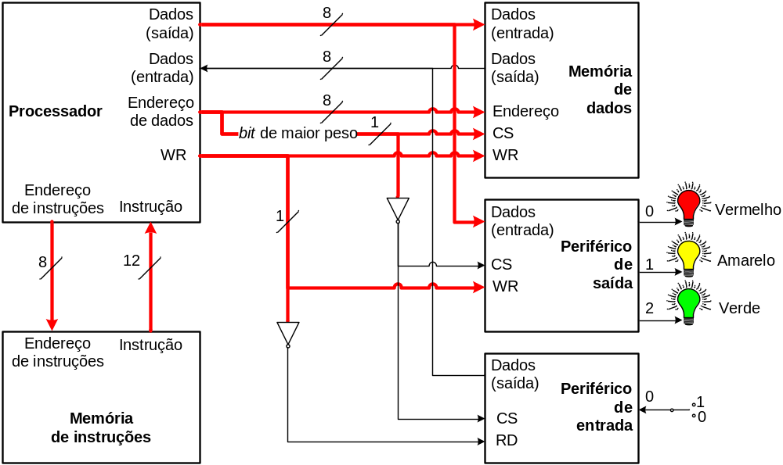
Escrita na memória de dados
José Delgado © 2016

Slide 50
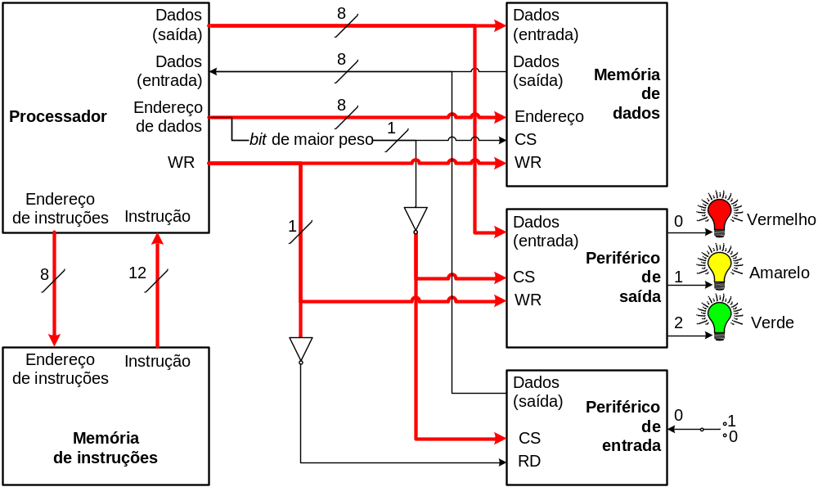
Escrita no periférico de saída
José Delgado © 2016

Slide 51
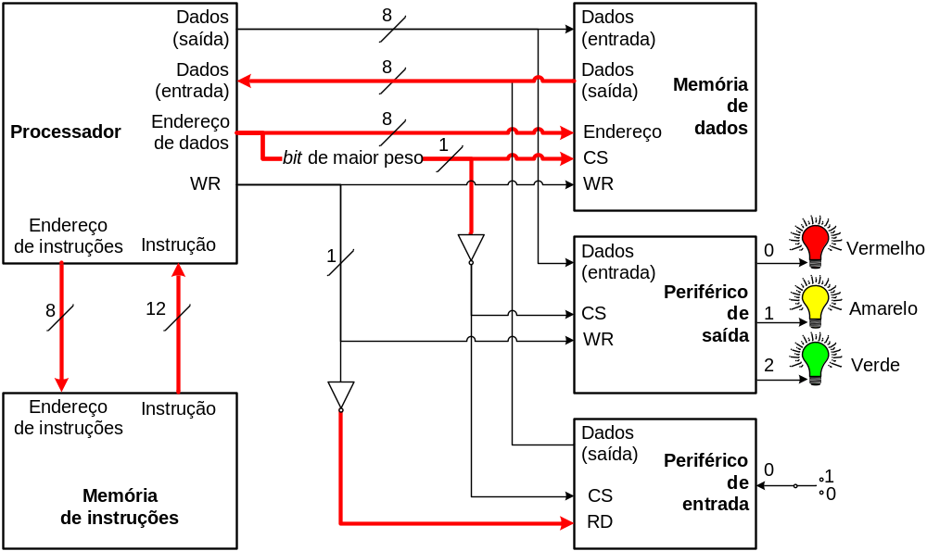
Leitura da memória de dados
José Delgado © 2016

Slide 52
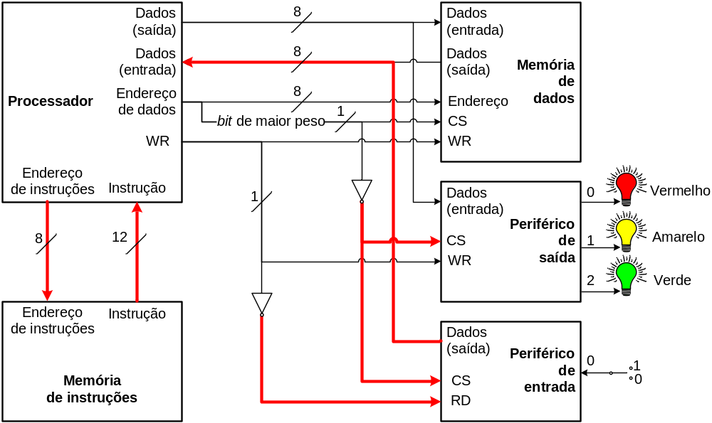
Leitura do periférico de entrada
José Delgado © 2016

Slide 53
Ciclo de bus com chip select
Os chip selects são normalmente ativos a zero
Os flancos ascendentes dos sinais de RD e WR devem ocorrer “dentro” do período ativo do chip select.
Relógio
Bus de
endereços
endereço
RD
WR
Chip
select
Bus de
dados
dados
José Delgado © 2016

Slide 54
Descodificação de endereços
Processador
Bus de endereços
RD
WR
Memória
Periférico
Descodificador
de endereços
CS1
CS2
Bus de dados
Cada dispositivo liga aos bits de menor peso do bus de endereços
O descodificador de endereços liga aos bits de maior peso do bus de endereços e gera os chip select (CS).
José Delgado © 2016

Slide 55
Mapa de endereços
Supondo um processador de 8 bits com este mapa de endereços:
000000
RAM 0
  Quantos bits deve ter no mínimo o bus de endereços?
0FFFFF
24
RAM 1
100000
  Qual o espaço de endereçamento deste mapa de endereços?
16 MB
1FFFFF
2 MB
  Qual a capacidade da RAM?
8 MB
  Qual a capacidade da ROM?
Periféricos
500000
  Qual o espaço reservado para periféricos?
500FFF
4 KB
6 MB – 4 KB
  Qual o espaço livre?
ROM
800000
  Quantos bits de endereço devem ligar a cada módulo de RAM?
20
FFFFFF
23
  E à ROM?
José Delgado © 2016

Slide 56
Geração dos chip selects
RAM 0
000000
0FFFFF
RAM 1
100000
A20
Decoder
1 para 8
A21
1FFFFF
A22
A23
Periféricos
500000
500FFF
A12..A19
ROM
800000
FFFFFF
José Delgado © 2016

Slide 57
Geração dos chip selects
A geração do chip select dos “GRANDES” dispositivos é geralmente simples e feita à medida.
RAM 0
000000
RAM 1
0FFFFF
100000
A20
Decoder
1 para 8
A21
1FFFFF
A geração do chip select dos dispositivos “médios” é geralmente feita com descodificadores que dividem o mapa de endereços em bocados iguais.
A22
Periféricos
A23
500000
500FFF
A12..A19
ROM
800000
FFFFFF
A geração do chip select dos “pequenos” dispositivos é geralmente feita por discriminação de um bocado médio (com gates ou com outros descodificadores).
Regra geral, não deve haver sobreposições.
José Delgado © 2016

Slide 58
Descodificação com PROM
Neste caso é possível programar os endereços em módulos de 4K.
RAM 0
000000
0FFFFF
RAM 1
100000
PROM
(Programmable
ROM)
A23
1FFFFF
. . .
Periféricos
500000
500FFF
A12
ROM
800000
Em cada palavra da PROM, só um bit pode estar a 0.
FFFFFF
José Delgado © 2016

Slide 59
Descodificação com PROM
RAM 0
000000
A PROM permite gerar tantos chip selects quantos os bits da sua largura.
Em cada palavra, só pode haver um bit a 0.
RAM 1
0FFFFF
100000
. . .
PROM
(Programmable
ROM)
A12
1FFFFF
A23
Periféricos
500000
500FFF
Os bits de endereço da PROM ligam aos bits de maior peso do bus de endereços.
ROM
800000
FFFFFF
São precisos tantos bits quantos os requeridos pelo dispositivo de endereçamento mais fino (que ocupará apenas uma palavra da PROM).
Os dispositivos “maiores” (RAM, por exemplo) ocuparão várias palavras da PROM com o bit da saída respetiva a 0.
Zonas do espaço de endereçamento sem dispositivo têm a palavra respetiva com os bits todos a 1.
José Delgado © 2016

Slide 60
Descodificação com PROM
Neste exemplo, cada palavra da PROM corresponde a 4 K endereços do processador (para bater certo com o requerido pelos periféricos).
RAM 0
000000
RAM 1
0FFFFF
100000
. . .
PROM
(Programmable
ROM)
A23
1FFFFF
Periféricos
500000
A12
500FFF
4 K
ROM
800000
Quantas palavras deve ter a PROM?
Qual o conteúdo da PROM?
FFFFFF
ROM
1111 0111
800 a FFF
Mudar o mapa de endereços implica apenas substituir ou reprogramar a PROM (que deve ser EPROM, EEPROM, FLASH, etc).
vazio
1111 1111
501 a 7FF
periféricos
1111 1011
500
vazio
1111 1111
200 a 4FF
RAM 1
1111 1101
100 a 1FF
RAM 0
1111 1110
000 a 0FF
José Delgado © 2016

Slide 61
Descodificação mista
Isto permite que a PROM seja 8 vezes mais pequena, com menos palavras repetidas.
RAM 0
000000
0FFFFF
A12
RAM 1
100000
A13
A14
PROM
(Programmable
ROM)
1FFFFF
A15
Decoder
1 para 8
. . .
Periféricos
500000
500FFF
A23
800000
ROM
FFFFFF
José Delgado © 2016

Slide 62
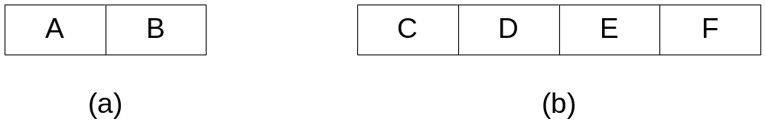
Endereçamento de byte e de palavra
Largura do processador | O processador pode aceder a dados com:
 | 8 bits | 16 bits | 32 bits
16 (a) | A B | AB | ---
32 (b) | C D E F | CD EF | CDEF
José Delgado © 2016

Slide 63
Endereçamento de byte e de palavra
Endereçamento
de palavra
00H
A memória é vista como um vetor linear :
  de bytes (8 bits), ou
  de palavras do processador (N bits)
Endereçamento de byte:
  Permite acesso direto a um byte
  Complica interface de memória (acesso aos bytes que não sejam o de menor peso de cada palavra)
  Espaço de endereçamento é menor
  PC e SP têm de variar de 2 em 2 (processador de 16 bits) ou de 4 em 4 (processador de 32 bits)
01H
02H
03H
04H
Endereçamento
de byte (μP de 32 bits)
00H
04H
08H
0CH
10H
José Delgado © 2016

Slide 64

“Big-endian” vs “little-endian”
Quando uma memória pode ser endereçada byte a byte e cada registo tem vários bytes, qual é que se coloca no endereço mais baixo?
Qual o topo (end) que vem primeiro?
Esta distinção só é importante:
  Ao aceder aos bytes individuais de uma palavra;
  Ao ler uma string em editores binários;
  Ao trocar dados entre computadores (bases de dados, Web).
José Delgado © 2016

Slide 65
“Big-endian” vs “little-endian”
Exemplo
53 1F 4A B7 H
53 1F 4A B7 H
00H
0
1
2
3
00H
0
1
2
3
04H
4
5
6
7
04H
4
5
6
7
08H
8
9
A
B
08H
8
9
A
B
0CH
0CH
10H
10H
Big-endian
Little-endian
Em ambos os casos, os inteiros representam-se com os bits de maior peso à esquerda (ex: 531F4AB7H).
A diferença está na ordem pela qual os bytes aparecem na memória.
José Delgado © 2016

Slide 66
“Big-endian” vs “little-endian”
Exemplo
53 1F 4A B7 H
53 1F 4A B7 H
00H
0
1
2
3
00H
0
1
2
3
04H
4
5
6
7
04H
4
5
6
7
08H
8
9
A
B
08H
8
9
A
B
0CH
0CH
10H
10H
Big-endian
Little-endian
No big-endian, o byte de maior peso está no byte com menor endereço (isto é, aparece primeiro quando se vai incrementando os endereços).
No little-endian, é o byte de menor peso que aparece primeiro.
José Delgado © 2016

Slide 67
Acessos à memória flexíveis
Acesso desalinhado (32 bits, endereço 01H)
00H
0
1
2
3
04H
4
5
6
7
08H
8
9
A
B
Acessos alinhados em 8, 16 e 32 bits
0CH
C
D
E
F
10H
10
11
12
13
Alguns processadores suportam:
  Acessos a bytes e a palavras de 16 bits e 32 bits (potências de 8 bits até à largura da palavra do processador). Cada instrução tem de indicar o tipo de acesso;
  Acessos desalinhados a palavras, em qualquer endereço, o que pode implicar dois acessos e corte e costura...).
José Delgado © 2016

Slide 68
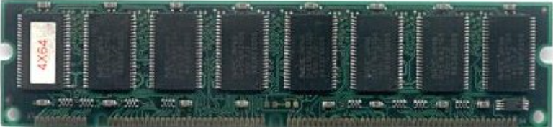
Bits de menor peso
Endereçamento
de palavra
As memórias são geralmente feitas com chips (circuitos integrados) com largura de 8 bits, por isso são precisos:
  2 em paralelo para fazer 16 bits.
  4 em paralelo para fazer 32 bits.
Os vários chips em paralelo podem ser acedidos simultaneamente em cada acesso, e é o processador que depois individualiza os bytes, se necessário.
00H
01H
02H
03H
04H
Endereçamento
de byte (μP de 32 bits)
00H
04H
08H
0CH
10H
José Delgado © 2016

Slide 69
Bits de menor peso
Endereçamento
de palavra
As memórias são geralmente feitas com chips (circuitos integrados) com largura de 8 bits, por isso são precisos:
  2 em paralelo para fazer 16 bits.
  4 em paralelo para fazer 32 bits.
Os vários chips em paralelo podem ser acedidos simultaneamente em cada acesso, e é o processador que depois individualiza os bytes, se necessário.
No endereçamento de byte, os bits de menor peso do bus de endereço não ligam à memória:
  num processador de 16 bits, A0
  num processador de 32 bits, A1 e A0
00H
01H
02H
03H
04H
Endereçamento
de byte (μP de 32 bits)
00H
04H
08H
0CH
10H
José Delgado © 2016

Slide 70
Ligação de RAMs em paralelo
Processador
(32 bits)
Bus de endereços
RD
An..A2
An..A2
An..A2
An..A2
WR
RAM
(8 bits)
RAM
(8 bits)
RAM
(8 bits)
RAM
(8 bits)
Descodificador
de endereços
31..24
23..16
15..8
7..0
CS-RAM
Bus de dados
BS0
BS3
BS3..0 (Byte Select) – Indica que bytes são acedidos.
José Delgado © 2016

Slide 71
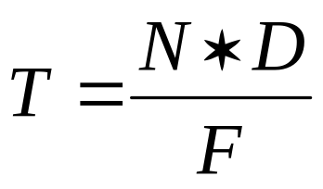
Desempenho de processadores
A melhor forma de medir o desempenho de um processador (relativamente a outros) é medir o tempo de execução de um programa.
Equação básica do desempenho:
  T – tempo de duração do programa
  N – número de instruções no programa
  D – Duração média (em ciclos de relógio) de cada instrução
  F – Frequência do relógio (ciclos/segundo)
José Delgado © 2016

Slide 72
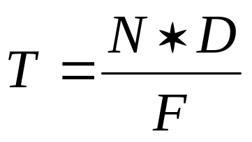
Os limites do desempenho
N, D e F não são independentes:
  Para reduzir N, cada instrução tem de fazer mais, o que pode aumentar D e reduzir F;
  Para reduzir D, as instruções têm de ser mais simples, o que obriga a ter mais instruções para fazer o mesmo;
  Para aumentar F (sem melhorar a tecnologia), só com uma arquitetura mais simples, o que obriga a aumentar N.
Um processador de F = 2 GHz pode ser mais rápido do que outro de F = 2.5 GHz, se tiver um menor valor de D ou de N.
Os processadores têm evoluído por:
  melhor tecnologia (F mais elevado);
  melhor arquitetura (menor valor de D);
  melhores compiladores (menor valor de N).
José Delgado © 2016

Slide 73
Avaliação do desempenho
Problema típico: comparar o desempenho de dois ou mais computadores.
Comparar os fatores individuais não faz sentido (porque são dependentes uns dos outros).
Métrica simples: MIPS (Mega Instructions Per Second). Ou seja, o fator F/D não chega. O valor de N pode ser diferente.
Fabricantes divulgam normalmente o valor máximo do MIPS e não médio (porque depende do peso relativo da ocorrência das várias instruções)
Mas… um computador não é apenas o processador!
José Delgado © 2016

Slide 74
O computador como um todo: benchmarks
Um Ferrari numa auto-estrada urbana à hora de ponta não consegue andar mais depressa do que o mais pequeno utilitário.
Ao comparar os dois carros, não interessa apenas medir a rotação máxima ou a potência do motor. Tem de se analisar o resultado global da sua utilização.
Em computadores: em vez de MIPS, usam-se benchmarks, que são programas que exercitam os vários aspetos de um computador (processador, memória e periféricos).
Valor do benchmark: número de vezes/segundo que o benchmark executa.
José Delgado © 2016

Slide 75
As limitações dos periféricos
Taxas de transferência típicas:
  Teclado (depende do operador...) – 10 bytes/seg
  LAN, 100 Mbits/seg – 12.5 Mbytes/seg
  Disco – 40 Mbytes/seg
  Bus de dados a 200 MHz (64 bits) – 1600 Mbytes/seg
  Registos internos a 2 GHz (64 bits) – 16000 Mbytes/seg
Um processador com o dobro do relógio não corre necessariamente programas em metade do tempo!
Tempo total = tempo execução em memória + tempo periféricos
Se o tempo gasto à espera dos periféricos for de 50%, duplicar a velocidade do processador apenas reduz o tempo total em 25%
José Delgado © 2016

Slide 76
A lei de Amdahl
Assumindo que se melhora um fator que afeta apenas parte do tempo de execução:
Mesmo que se melhore um dos fatores (velocidade do processador, p. ex.), os restantes podem limitar severamente a melhoria global.
Deve-se procurar otimizar os fatores usados mais frequentemente, isto é, com mais peso no programa.
José Delgado © 2016

Slide 77
Medidas de desempenho do I/O
Há 2 grandezas fundamentais:
  Latência (milisseg). Tempo até se iniciar a transferência (relacionado com o tempo de procura de informação, tempo de inicialização do canal de transferência, etc).
  Largura de banda (Mbytes/seg). Máxima quantidade de informação transferida por unidade de tempo.
Cada acesso a um periférico inclui um período de latência e outro de transferência (à velocidade máxima ou perto)
A velocidade de transferência efetiva (média) depende do peso relativo da latência.
José Delgado © 2016

Slide 78
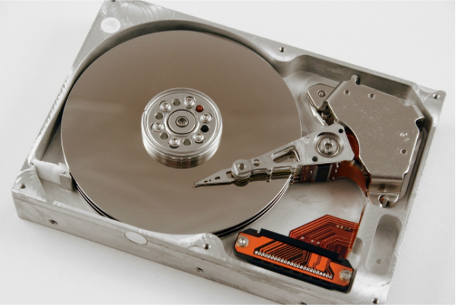
Discos duros
Discos (2 faces cada)
Pistas concêntricas
Sectores
José Delgado © 2016

Slide 79
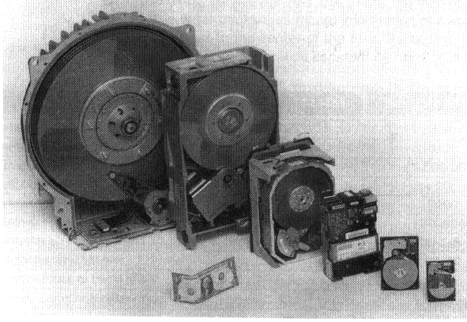
Evolução dos discos duros
José Delgado © 2016

Slide 80
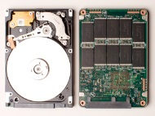
Discos e SSDs (Solid State Drives)
José Delgado © 2016

Slide 81
Acesso a um disco duro
Supondo:
  Um tempo médio de posicionamento do braço de 9 ms
  Velocidade de rotação de 5400 rpm (rotações/minuto)
  10 MB/s de velocidade de transferência
Qual o tempo médio para ler um setor de 1 KB?
  Latência de rotação em média – 5.5 ms (1/2 volta a 90 rotações/seg)
  Latência total (posicionamento + rotação) – 14.5 ms (9 + 5.5)
  Tempo de transferência – 0.1 ms (1 KB/10 MB)
  Tempo total de leitura – 14.6 ms (14.5 + 0.1)
  Isto são 14 600 000 ciclos de um processador de 1GHz!
  Peso da latência (dominante!) – 99.3% (14.5 / 14.6)
Em média, conseguem-se ler 68 sectores/seg (1/14.6 ms) em acesso aleatório. A taxa é muito mais elevada se os setores forem lidos de seguida (latência só no primeiro setor).
Se o disco fosse de 7200 rpm, a latência de rotação → 4 ms
José Delgado © 2016

Slide 82
Comunicação via rede
Fatores fundamentais na comunicação:
  Tempo de acesso à informação (disco, por exemplo)
  Tempo de processamento local (normalmente desprezável, mas pode ser importante se os dados tiverem muito processamento – compressão, por exemplo)
  Tempo de comunicação (tal como o acesso aos discos, inclui latência e tempo de transmissão)
O tempo total de comunicação é o somatório destes tempos parciais.
Normalmente, o fator limitativo é o disco, mas uma rede lenta pode estrangular a comunicação.
Exemplo típico: servidor acedido por rede.
José Delgado © 2016

Slide 83
Exemplo: servidor de WWW
Supondo um servidor de WWW com:
  Disco com tempo de procura de pista (seek-time) de 8 ms, 10.000 rpm, e 10 Mbytes/seg de taxa de transferência
  Páginas HTML com o tamanho médio de 8 KB e que cabem totalmente dentro de um setor (para simplificar).
  Barramento de periféricos de 133 Mbytes/seg
  Rede: clientes locais a 100 Mbits/seg e por internet a 10 Mbits/seg
Quanto tempo é necessário, em média, para ler uma página HTML do disco desde a altura em que se começa a procurá-la no disco?
O tempo médio de achar o início da página: = 11 ms
  8 ms (seek time) para achar a pista no disco
  3 ms (tempo de meia volta, em média).
O tempo médio de leitura de uma página HTML é de 8 Kbytes/10 Mbytes/seg ≅ 0.8 ms.
Resposta final = 11 + 0.8 = 11.8 ms
José Delgado © 2016

Slide 84
Exemplo: servidor de WWW
Supondo um servidor de WWW com:
  Disco com tempo de procura de pista (seek-time) de 8 ms, 10.000 rpm, e 10 Mbytes/seg de taxa de transferência
  Páginas HTML com o tamanho médio de 8 KB e que cabem totalmente dentro de um setor (para simplificar).
  Barramento de periféricos de 133 Mbytes/seg
  Rede: clientes locais a 100 Mbits/seg e por internet a 10 Mbits/seg
Quantas páginas HTML por segundo (em média) podem ser transferidas do servidor para os clientes na rede local?
Rede local (≅ 12.5 Mbytes/segundo) e o barramento (133 Mbytes/segundo) são menos limitativos do que a taxa de transferência do disco (10 Mbytes/seg).
Velocidade máxima que o disco permite: uma página por cada 11.8 ms (em média), ou 1/11.8 ms ≅ 85 páginas/segundo.
José Delgado © 2016

Slide 85
Exemplo: servidor de WWW
Supondo um servidor de WWW com:
  Disco com tempo de procura de pista (seek-time) de 8 ms, 10.000 rpm, e 10 Mbytes/seg de taxa de transferência
  Páginas HTML com o tamanho médio de 8 KB e que cabem totalmente dentro de um setor (para simplificar).
  Barramento de periféricos de 133 Mbytes/seg
  Rede: clientes locais a 100 Mbits/seg e por internet a 10 Mbits/seg
Quantas páginas HTML por segundo (em média) podem ser transferidas do servidor para os clientes remotos (internet)?
Internet: Apenas 1.25 Mbytes/segundo, menor que a velocidade de transferência do disco). A disponibilização de uma página no cliente demora:
  11 ms para achar a página no disco
  6.4 ms (tempo médio de leitura de uma página HTML é de 8 Kbytes/1.25 Mbytes/seg)
Logo, podem ser transferidos 1/17.4 ms ≅ 57 páginas/segundo
José Delgado © 2016

Slide 86
Exemplo: servidor de WWW
Supondo um servidor de WWW com:
  Disco com tempo de procura de pista (seek-time) de 8 ms, 10.000 rpm, e 10 Mbytes/seg de taxa de transferência
  Páginas HTML com o tamanho médio de 8 KB e que cabem totalmente dentro de um setor (para simplificar).
  Barramento de periféricos de 133 Mbytes/seg
  Rede: clientes locais a 100 Mbits/seg e por internet (mais lenta) a 1 Mbits/seg
Quantas páginas HTML por segundo (em média) podem ser transferidas do servidor para os clientes remotos (internet)?
Internet: Apenas 0.125 Mbytes/segundo, menor que a velocidade de transferência do disco). A disponibilização de uma página no cliente demora:
  11 ms para achar a página no disco
  64 ms (tempo médio de leitura de uma página HTML é de 8 Kbytes/0.125 Mbytes/seg)
Logo, podem ser transferidos 1/75 ms ≅ 13 páginas/segundo
José Delgado © 2016

Slide 87
Conclusões
Os periféricos são componentes fundamentais dos computadores, para uso interno e para comunicação com os utilizadores e outros computadores.
Os periféricos são normalmente mais lentos do que a memória, pois lidam com sinais externos e/ou dispositivos eletromecânicos.
Por este motivo, os computadores têm barramentos hierárquicos.
Existem várias formas de um computador lidar com os periféricos (polling, interrupções, DMA, co-processador de entradas saídas, etc). A mais adequada depende da aplicação.
José Delgado © 2016

Slide 88
Conclusões (cont.)
O desempenho dos computadores depende de vários fatores que não são independentes (tecnologia, arquitetura e compiladores).
O que interessa otimizar é o tempo de execução e não um dado fator (para comparação, usam-se benchmarks).
Mesmo que se melhore um dos fatores sem afetar os restantes, o tempo de execução pode não melhorar tanto como esse fator (lei de Amdahl).
Os estrangulamentos acabam por ser dominantes (“lei do elo mais fraco”...)
José Delgado © 2016

Slide 89
Exercícios
Suponha que um computador com 2 GHz de frequência de relógio corre um programa que executa 1000 instruções, das quais cerca de 20% demora 1 ciclo de relógio a executar, 30% demoram 2 ciclos e 50% acedem à memória, gastando 2 ciclos de relógio mais o tempo de acesso à memória (4 nanossegundos).
  Estime qual o tempo total de execução do programa.
  Imagine que se arranjou uma memória duas vezes mais rápida, com tempo de acesso de 2 nanossegundos. Estime qual a melhoria no tempo de execução do programa.
  Suponha agora que 10% dos acessos à memória são na realidade acessos a um controlador de um disco (periférico mapeado em memória), cujo seek-time é de 8 ms e cuja velocidade de rotação é de 7200 rpm. Cada acesso destes faz o processador esperar até estar concluído. Volte a estimar o tempo de execução do programa.
José Delgado © 2016

Slide 90
Exercícios
Suponha que no caso do servidor de WWW referido nestes slides é possível ter vários discos, cada um com uma cópia de todas as páginas HTML.
  Explique porque é que tal esquema permite melhorar o número de páginas/segundo enviadas para os clientes.
  Supondo que só há clientes ligados ao servidor em rede local, estime (em média) (i) qual o número máximo de discos que o servidor consegue explorar e (ii) quantas páginas/segundo o servidor pode enviar nesse caso.
  Idem, mas considerando agora o caso de haver apenas clientes remotos, ligados ao servidor por internet.
José Delgado © 2016

Slide 91
Exercícios
Pretende-se que um processador leia de um disco um ficheiro com 140 setores de 1 Kbyte cada. O acesso a um setor obriga a um posicionamento do braço (seek-time médio de 8 ms), estando o disco a rodar a 7200 rpm. O controlador do disco lê então o setor para um buffer interno (de tamanho igual ao do setor), podendo o processador aceder aos bytes desse setor por vulgares acessos à memória (a esse buffer).
  O processador faz a transferência dos dados do buffer para a memória principal por software, demorando 50 nanossegundos por cada byte, e que o processador espera que um setor esteja disponível usando o método de polling. Estime o tempo total gasto pelo processador com a leitura do ficheiro para memória.
  Suponha agora que o controlador notifica o processador que um setor está disponível por meio de uma interrupção, e que enquanto está à espera está a correr outros programas. Estime (i) o tempo total que a leitura demora e (ii) o tempo total gasto pelo processador com essa leitura.
  Imagine que para melhorar o tempo da leitura, a transferência de cada setor para a memória passou a ser feita por DMA em modo de rajada, que consegue que cada byte seja transferido em 4 nanossegundos. Responda às questões da alínea anterior mas relativas a este caso.
José Delgado © 2016

